Slide 1
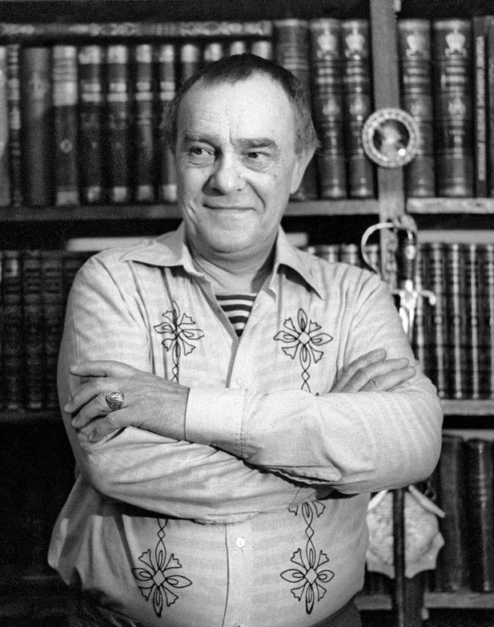
Докладчик: Алексей Павлов Руководители проекта: Татьяна Моисеева, Ольга Губкина

Slide 2
Исторические миниатюры Пикуля. Биография писателя. Наследие беллетриста.

Slide 3
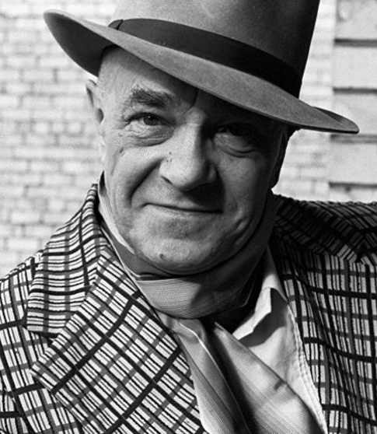
Валентин Пикуль
Родился: 1928г. Ленинград
Умер: 1990г. Рига
30 романов
150 исторических миниатюр

Slide 4
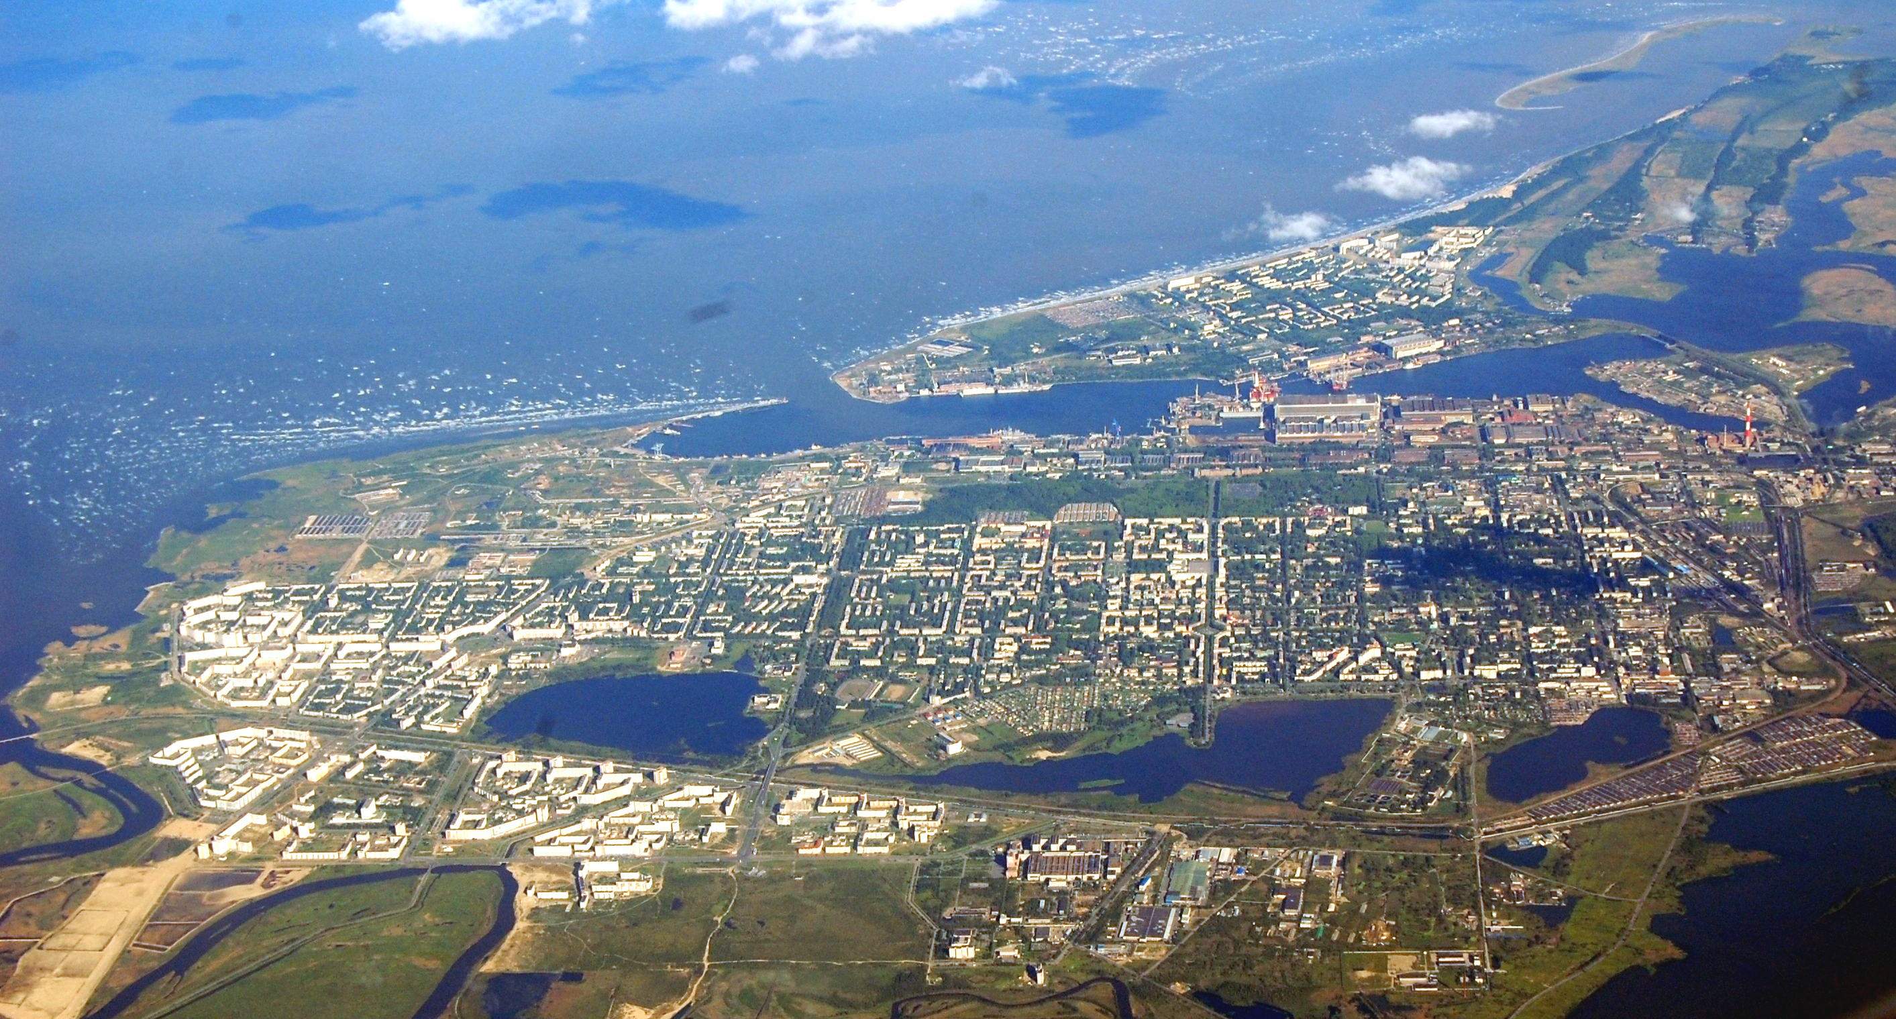
Северодвинск

Slide 5
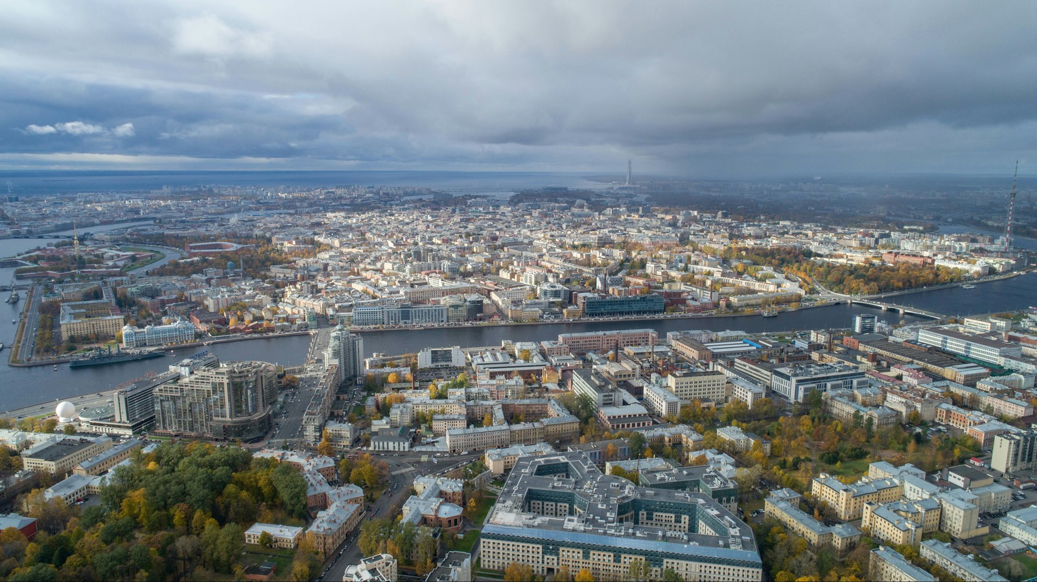
Ленинград

Slide 6
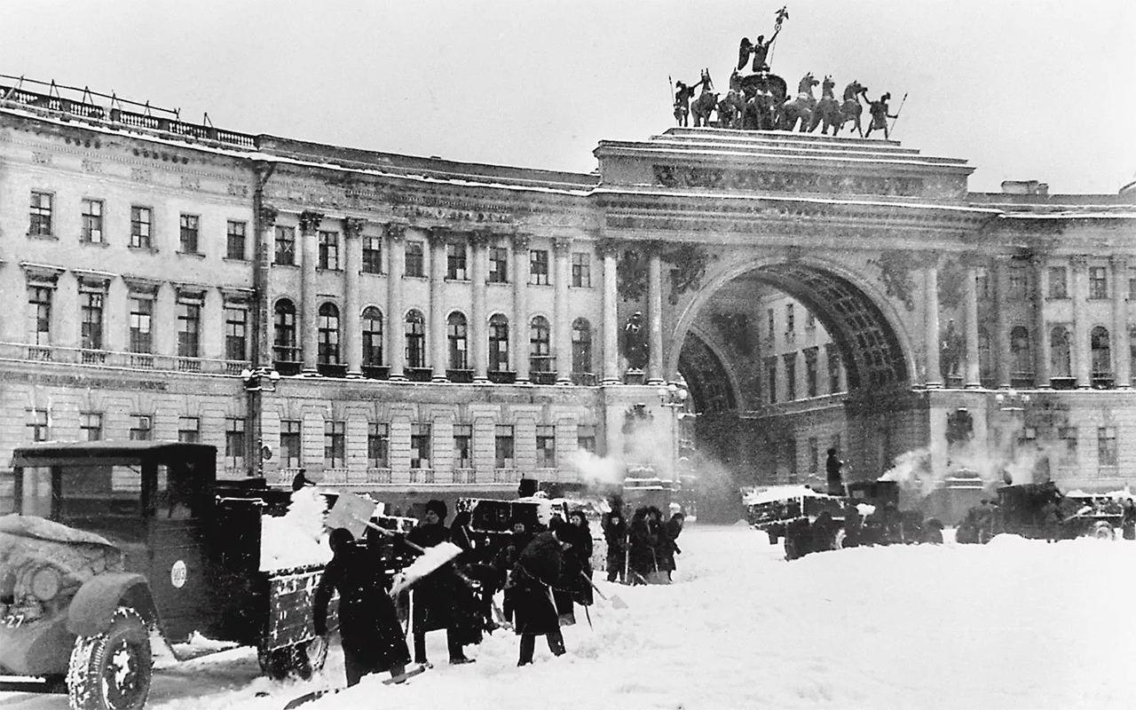
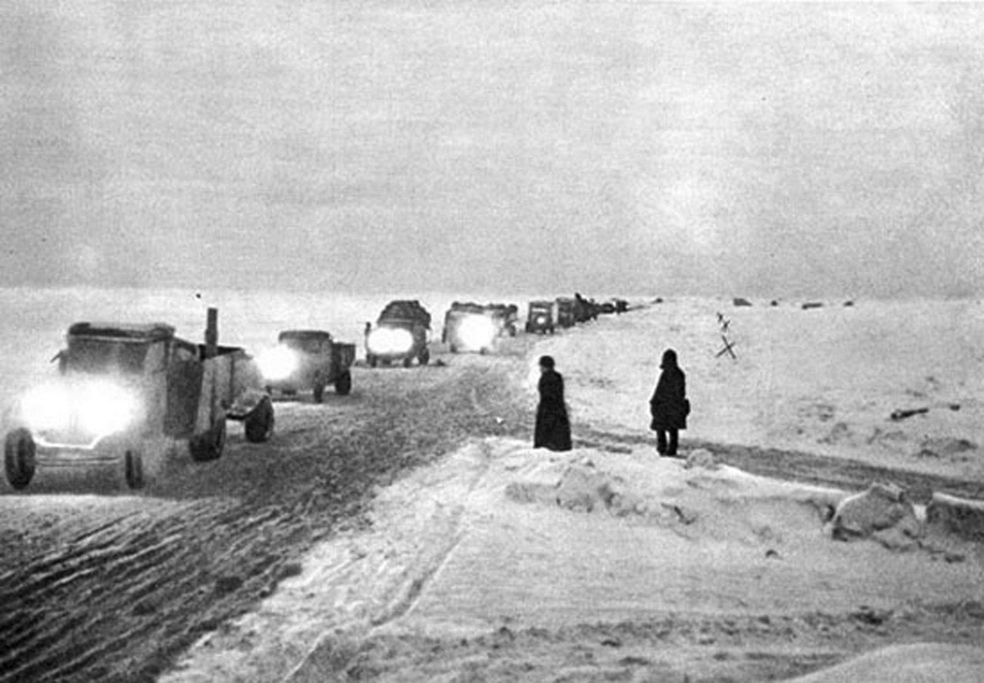
Блокада Ленинграда, «Дорога жизни»

Slide 7
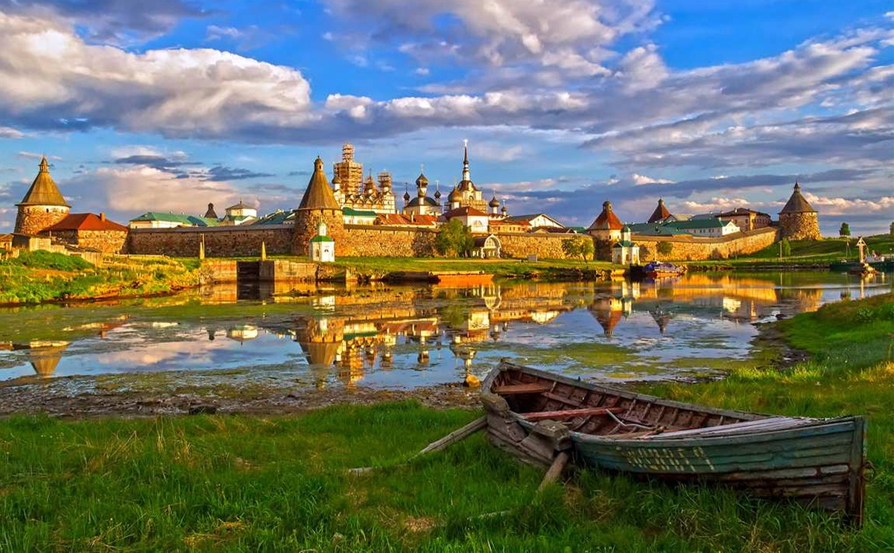
Соловки

Slide 8
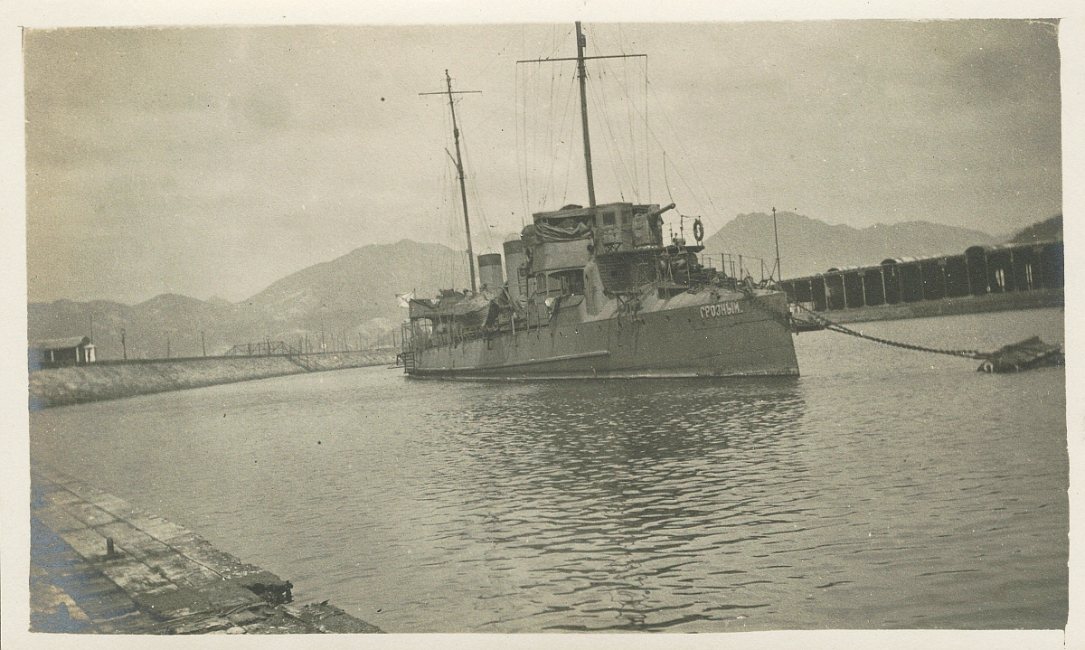
Миноносец «Грозный»

Slide 9
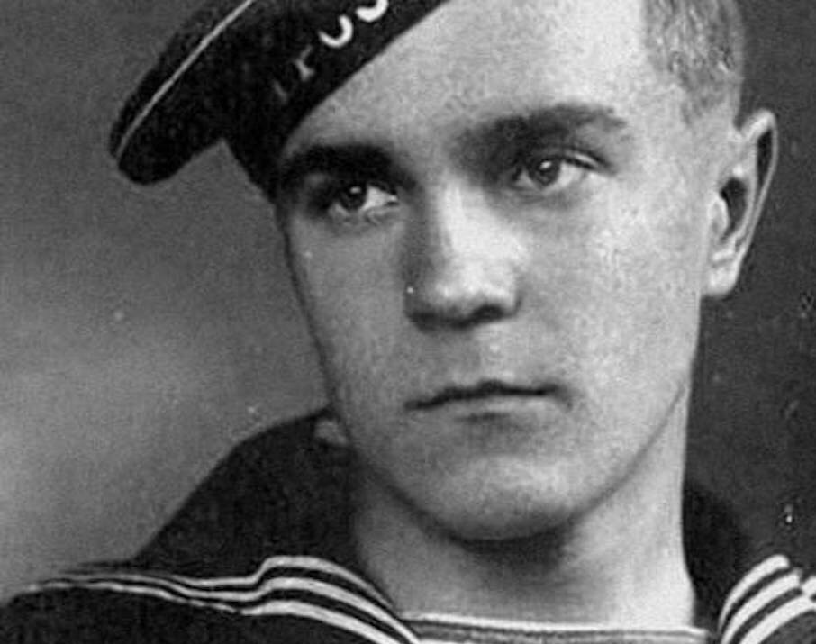
«Я буду писателем!»

Slide 10
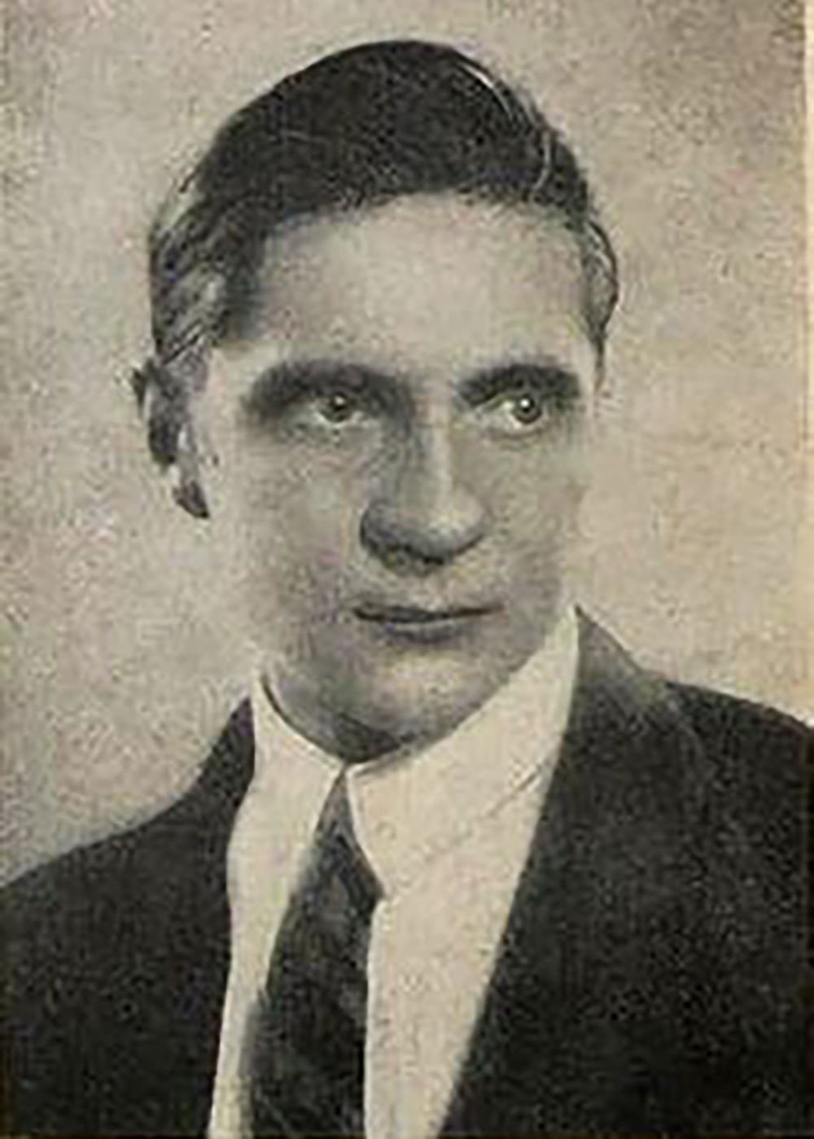
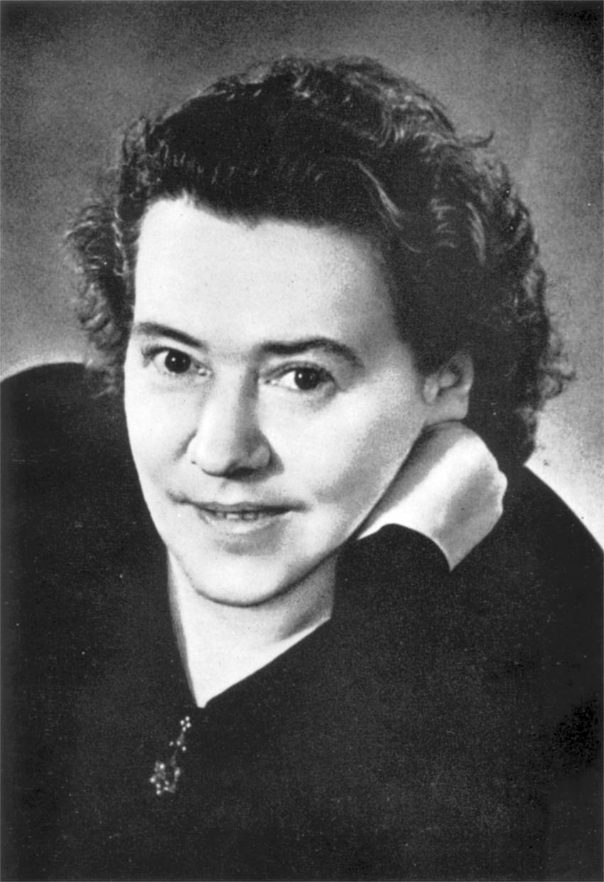
Литературные кружки Пикуля

Slide 11
Океанский патруль

Slide 12
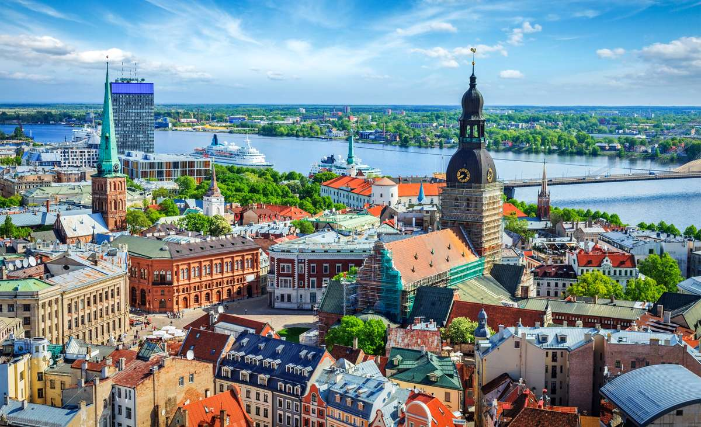
Рига

Slide 13
Нечистая сила

Slide 14
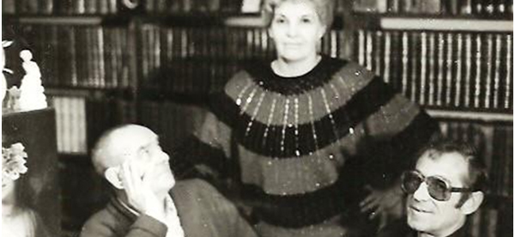
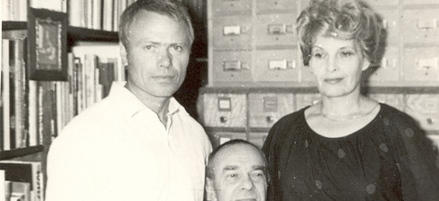
Пикуль вместе с Антониной

Slide 15
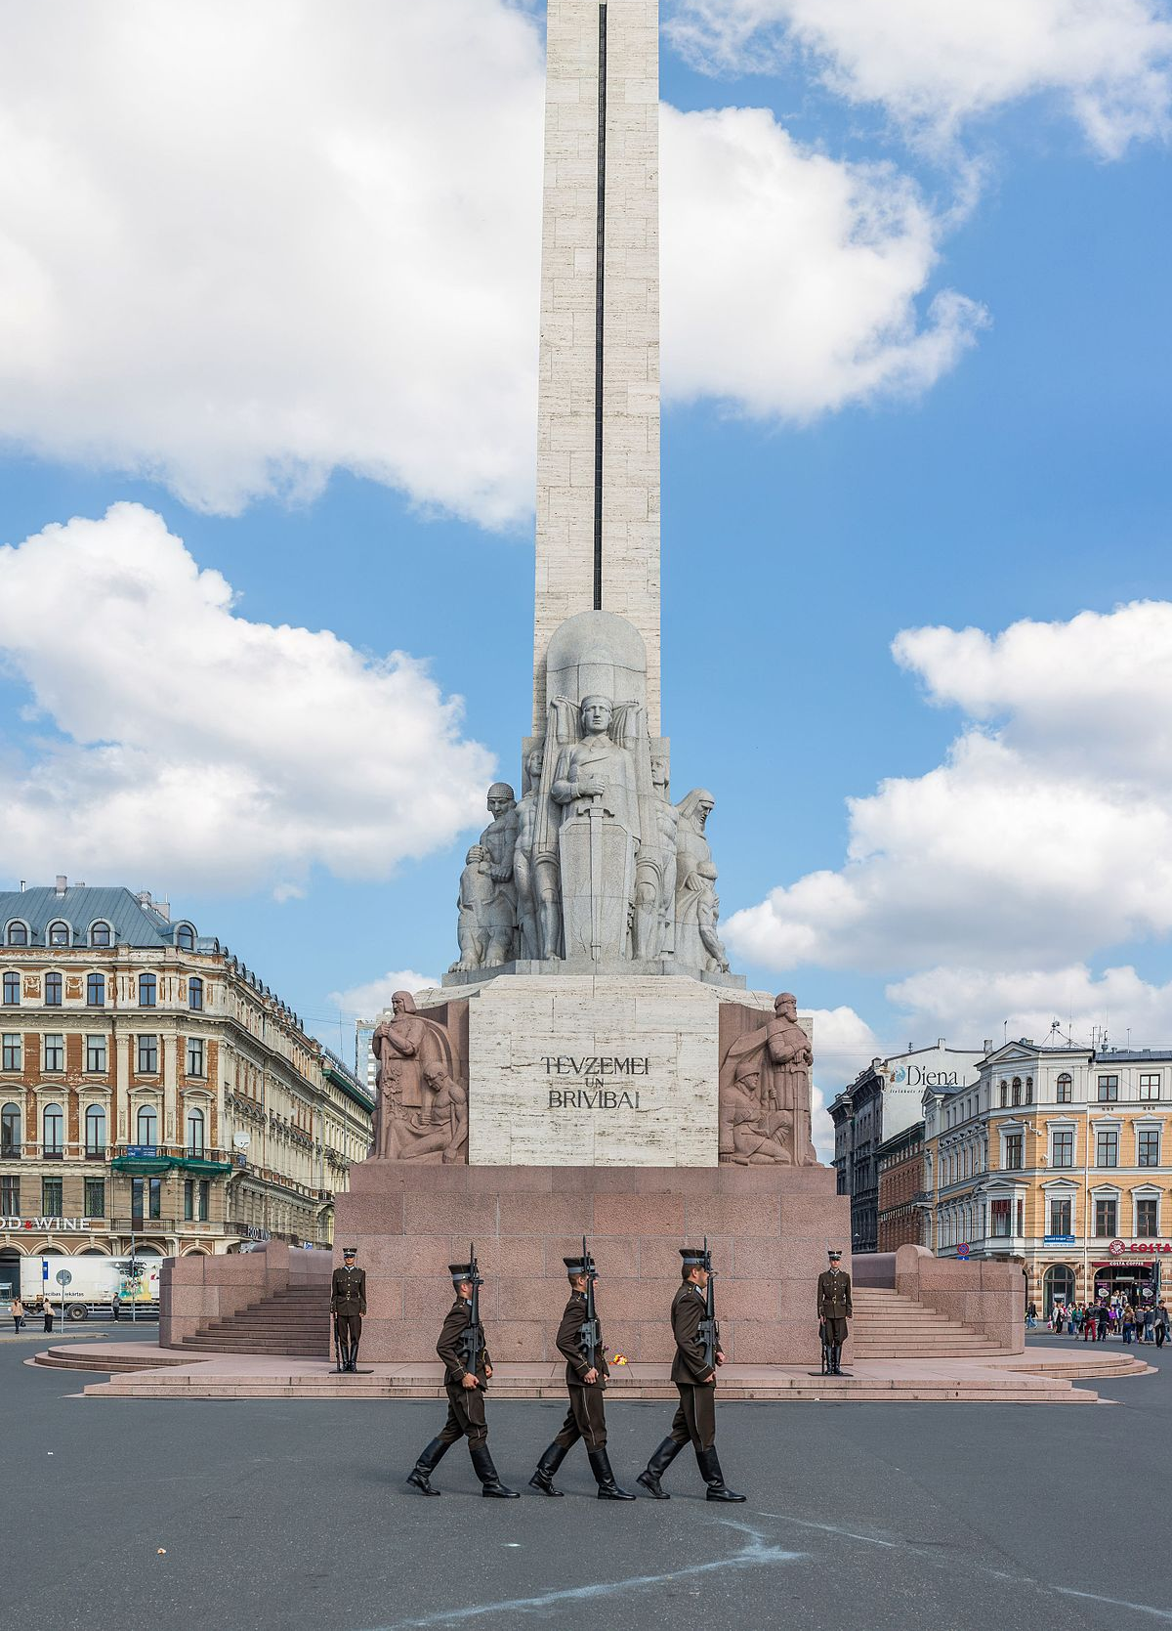
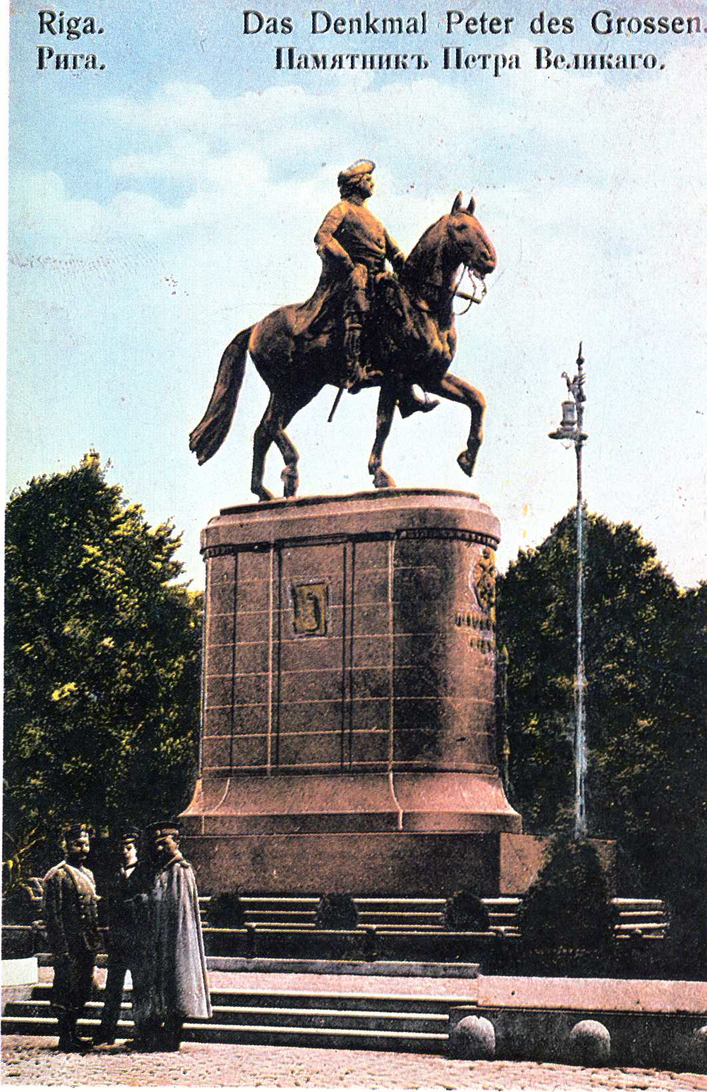
Памятник Петру I и Памятник Свободы в Риге

Slide 16
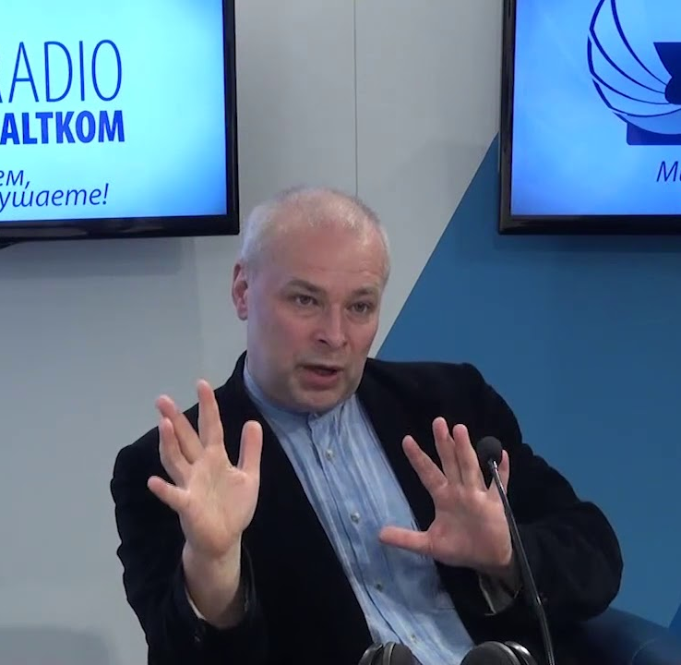
Игорь Ватолин

Slide 17
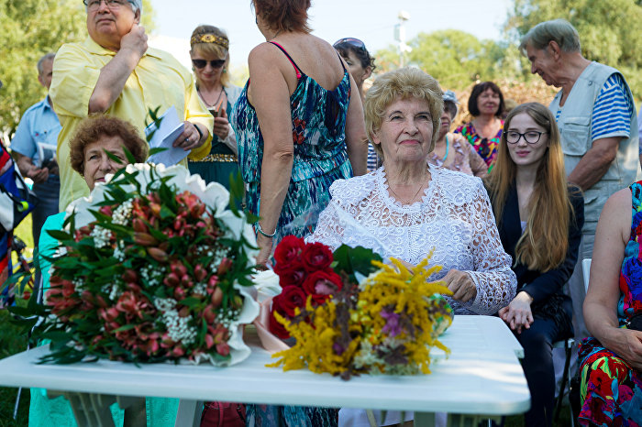
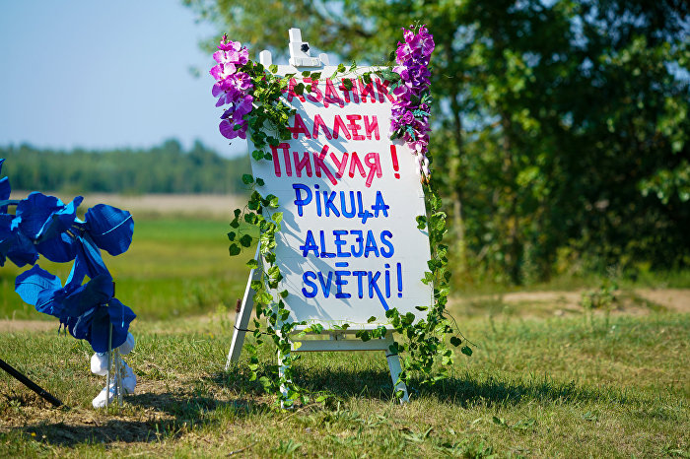
Праздник Аллеи Пикуля

Slide 18
Спасибо за внимание!

